Slide 1

Разработка сайта на языках “PHP,JavaScript,HTML,CSS”
ПОДГОТОВИЛ
ТУРКМЕНОВ.С.С

Slide 2

Что такое сайт?
Сайт (от англ. site – место, местоположение, позиция) – совокупность страниц, объединенных одной общей темой, дизайном, имеющих взаимосвязанную систему ссылок, расположенных в сети Интернет.

Slide 3

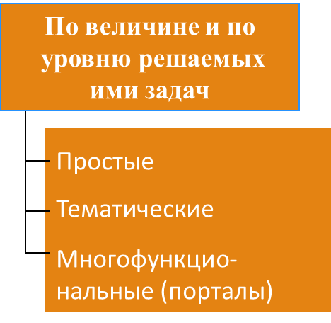
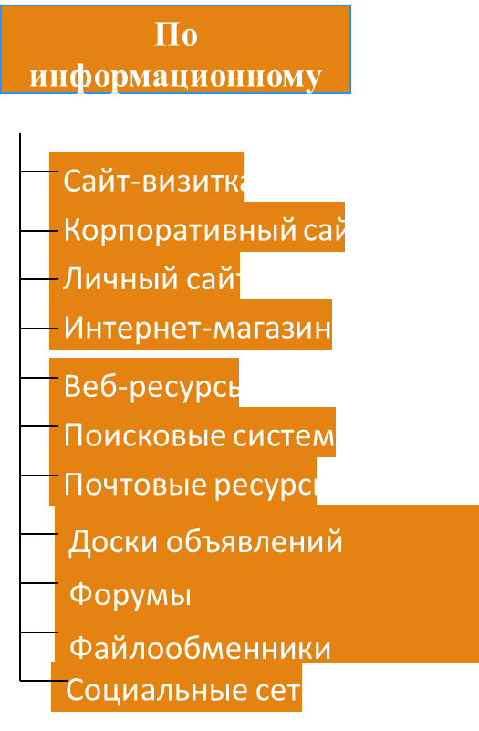
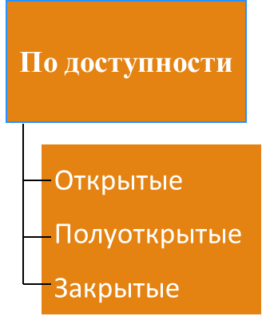
Виды сайтов
По доступности
Открытые
Полуоткрытые
Закрытые

Slide 4
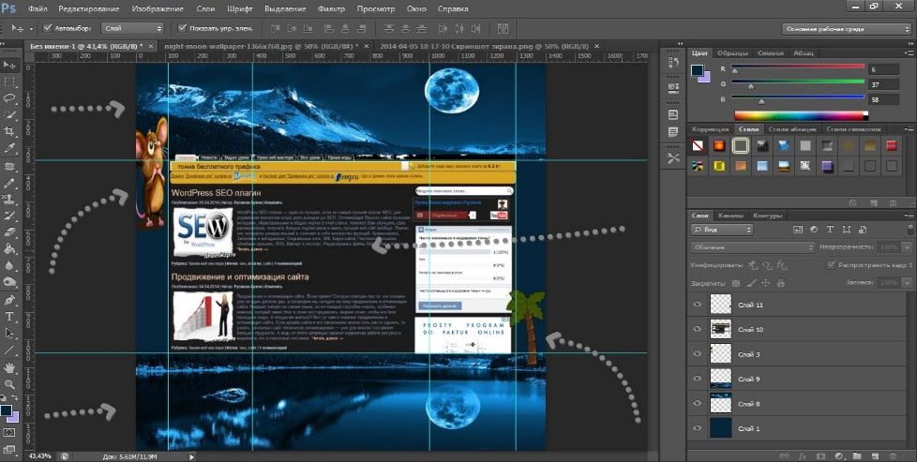

Создание WEB-сайта начинается с планирования его структуры, т.е. макета сайта в целом, общего макета страниц, макетов отдельных страниц.
Макет сайта задает структуру будущего сайта - количество и тематику отдельных страниц, иерархию страниц.
Структура (план) сайта - разбиение общего содержания на смысловые разделы и отдельные страницы с указанием связей между ними.

Slide 5

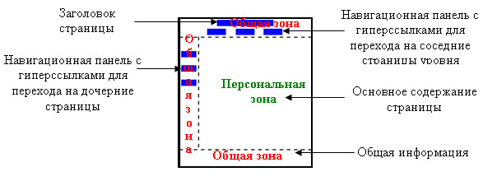
Наиболее частое разбиение страницы на зоны

Slide 6
Постоянные элементы сайта
Каждая страница сайта должна иметь постоянные элементы, которые крепко держат своё место на экране при листании страниц:
Логотип
Заголовок сайта
Главное меню
На внутренних страницах логотип должен быть ссылкой на главную страницу.

Slide 7
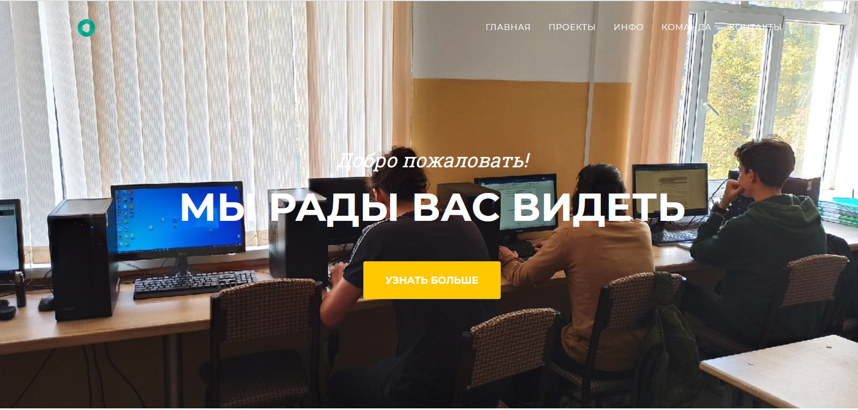
Главная страница моего сайта

Slide 8
Языки программирования использованные при разработке сайта
PHP
JavaScript
CSS
HTML
Это одни из самых распространённых языков программирования в данный момент

Slide 9
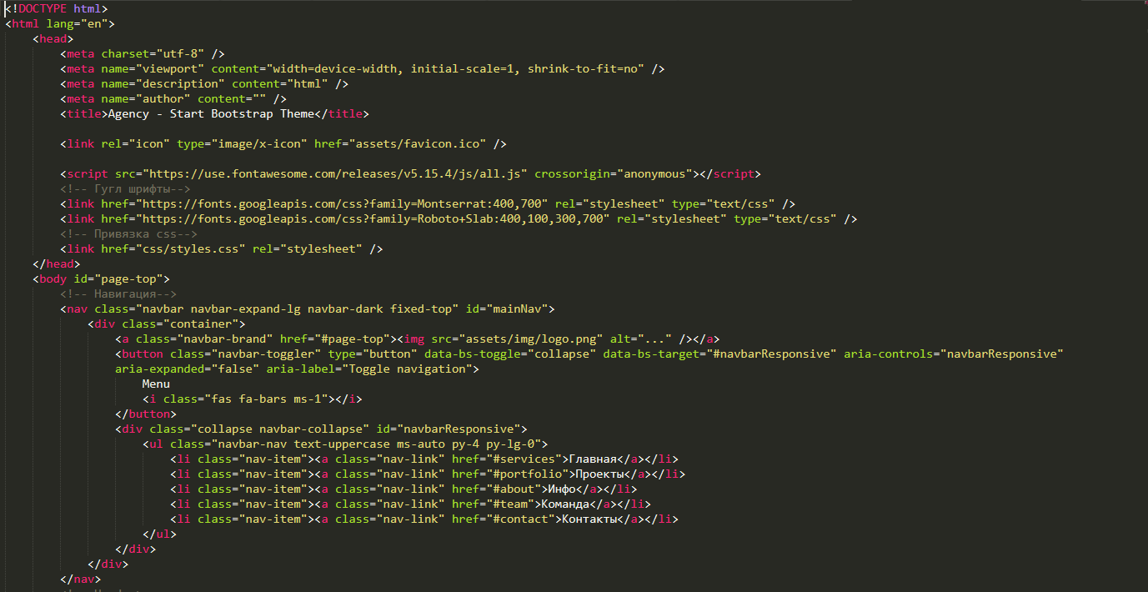
Приложение кода-1

Slide 10
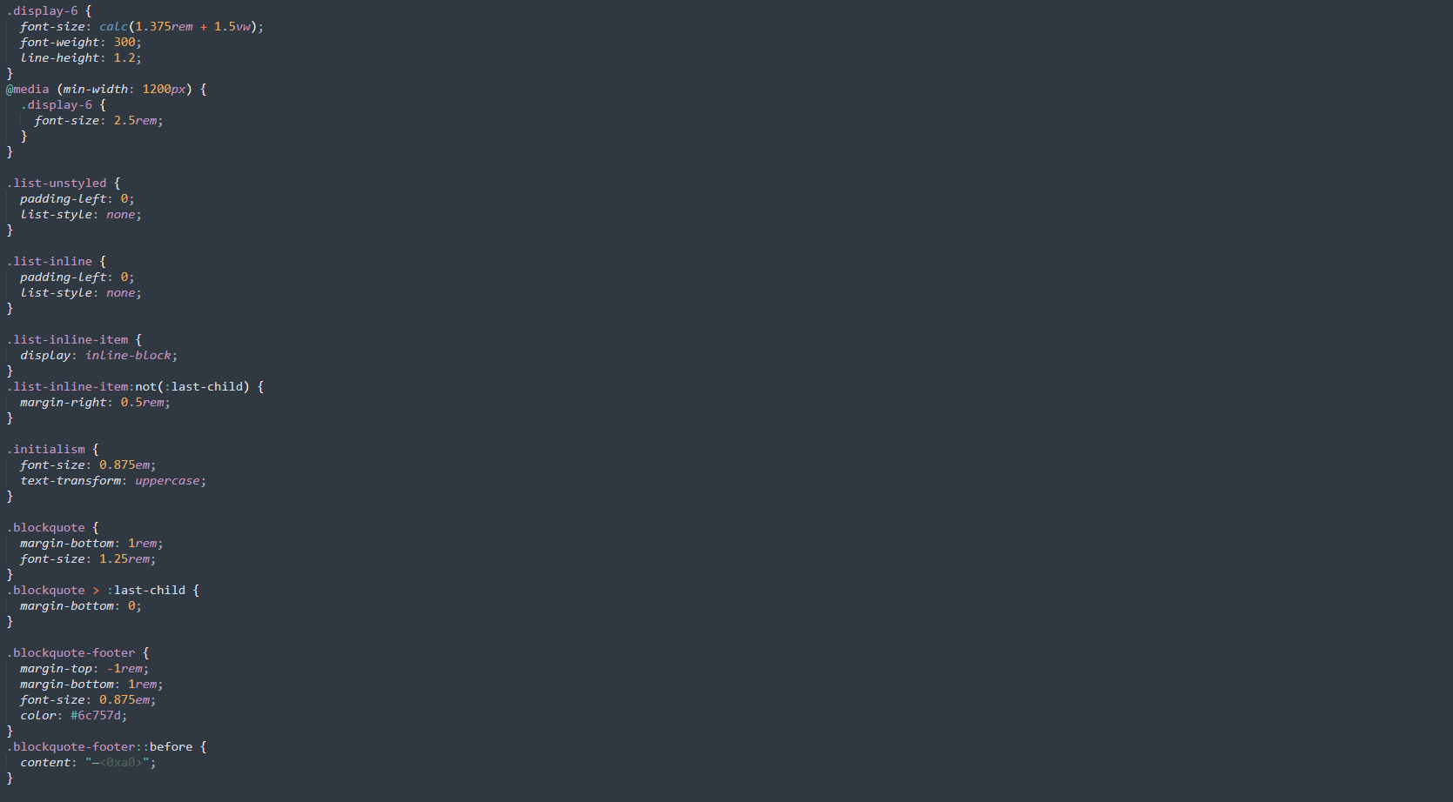
Приложение кода-2

Slide 11
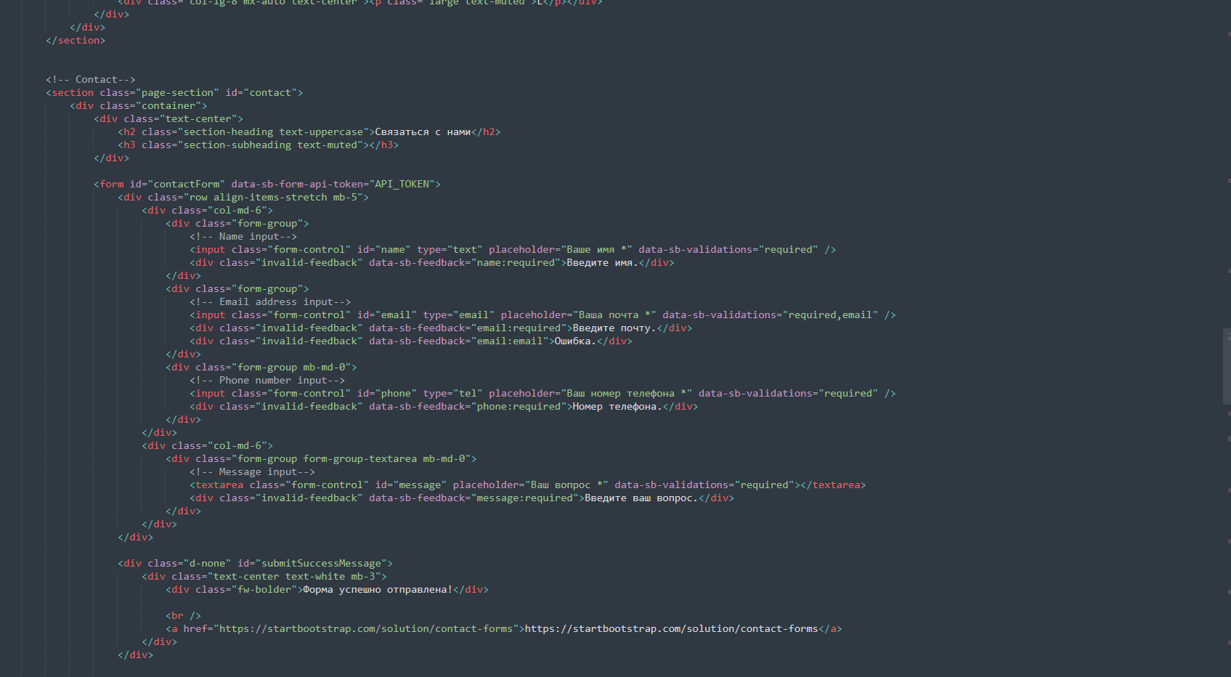
Приложение кода-3

Slide 12
Советы по созданию сайта
Не помещайте на главную страницу рекламные лозунги, приветственные спичи и другой шум из разряда «общей болтологии».
Вместо этого сформулируйте идею сайта, разместите анонсы материалов.

Slide 13
Советы по созданию сайта
Текст разбивайте на небольшие абзацы.
Абзацы лучше отделять друг от друга пустыми строками.
Не центрируйте строки большого текста.
На сложном фоне размещайте текст внутри однотонных областей.
Не записывайте основной текст увеличенным размером шрифта и, тем более, жирным или курсивным начертанием.
Старайтесь использовать шрифт по умолчанию.
Структурируйте текст, используя иерархию заголовков и абзацное деление.
Конструируйте текст по принципу перевёрнутой пирамиды — сначала вывод, затем подробности.

Slide 14
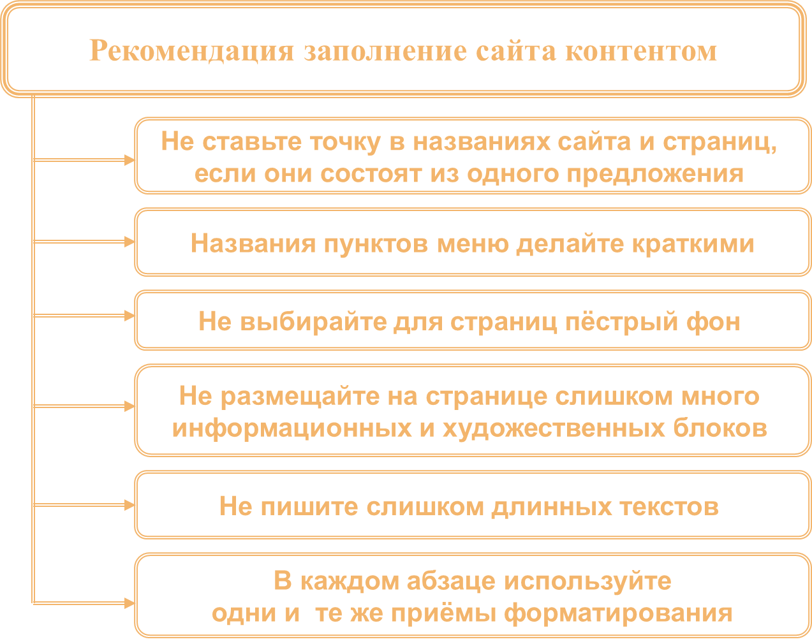

Slide 15
Этапы создания сайта
Анализ и проектирование сайта
Информационное наполнение сайта
Креатив, или визуальная составляющая сайта
Написание кода
Тестирование
Публикация
Раскрутка
Поддержка

Slide 16
Этапы создания сайта
Анализ и проектирование сайта. Анализ аналогичных сайтов с выделением сильных и слабых их сторон. Сайт проектируется исходя из интересов предполагаемой аудитории.
Информационное наполнение сайта (контент). Привлекает потенциальных пользователей. Информация должна быть интересна для целевой аудитории и качественно оформлена.

Slide 17
Этапы создания сайта
Креатив. Включает разработку дизайна, графических элементов, обработку графики и все, что с ней связано.Разработка всегда осуществляется на бумажном носителе, чтобы определить лучший вариант расположения типовых элементов. Т.к. страницы оформляются в едином стиле, то создается шаблон.
Написание кода. Создание Web-страниц, программирование, написание функциональной части.

Slide 18
Этапы создания сайта
Тестирование. Проверка того, что сайт правильно отображается разными браузерами: тексты хорошо читаются на выбранном фоне, рисунки расположены на своих местах, гиперссылки обеспечивают правильные переходы.
Тестирование проводят перед размещением сайта в сети Интернет.

Slide 19
Этапы создания сайта
Публикация. Сайт размещается в Интернете. Можно воспользоваться хостингом www.handyhost.com, www.reg.ru, либо разместить сайт у провайдера
Хостинг - услуга по размещению сайта на сервере, постоянно находящемся в сети Интернет; может быть платным и бесплатным.
Раскрутка. Рекламная компания по узнаванию сайта и повышению его посещаемости – регистрация сайта в поисковых системах, обмен ссылками и.т.д.
Поддержка. Постоянное обновление сайта. (не реже 1 раза в 2 недели).

Slide 20
Итоги
Итог можно подвести к тому что, web-программирование одна из самых востребованных сфер в наше время, это и реклама, и источники информации, и сайты с блогами знаменитых личностей, сайт с собственным бизнесом и так можно перечислять очень много.
Но самое основное то , что начать разрабатывать сайты, не так уж и сложно, в наше время есть огромное количество источников где доступно все то , что нужно при изучении web-программирования

Slide 21

Спасибо за внимание

